Slide 1

TOÁN 2
Tập 2
Tuần 34
Bài 95: Ôn tập về số và phép tính trong phạm vi 1000 – Tiết 1

Slide 2


KHỞI ĐỘNG

Slide 3
















TRÒ CHƠI CÂU CÁ
3kg
3
1
2
4

Slide 4


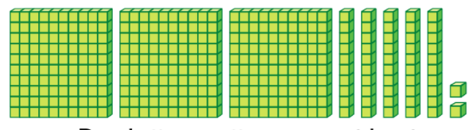
Câu hỏi
352
Số?
350
342
532
352

Slide 5
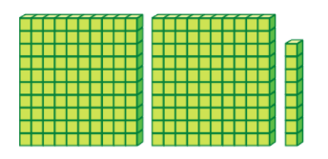
Câu hỏi
280
Số?
208
28
288
280

Slide 6
Câu hỏi
480
Số?
400 + 80 = ?
408
480
48
840

Slide 7

Câu hỏi
603
Số gồm 6 trăm, 3 đơn vị
887
63
603
787

Slide 8

Cảm ơn các bạn thật nhiều!

Slide 9


LUYỆN TẬP THỰC HÀNH

Slide 10


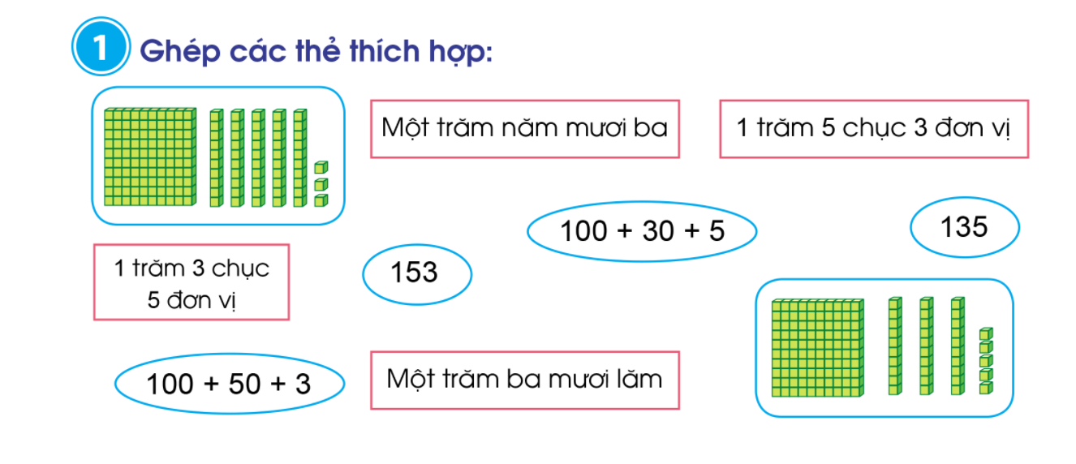
Ghép các thẻ thích hợp:
1
Một trăm năm mươi ba
1 trăm 5 chục 3 đơn vị
135
153
1 trăm 3 chục 5 đơn vị
100 + 30 + 5
Một trăm ba mươi lăm
100 + 50 + 3

Slide 11
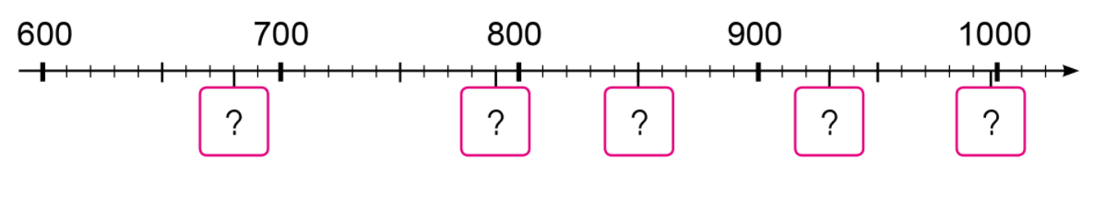
Số?
2
930
680
850
999
790

Slide 12
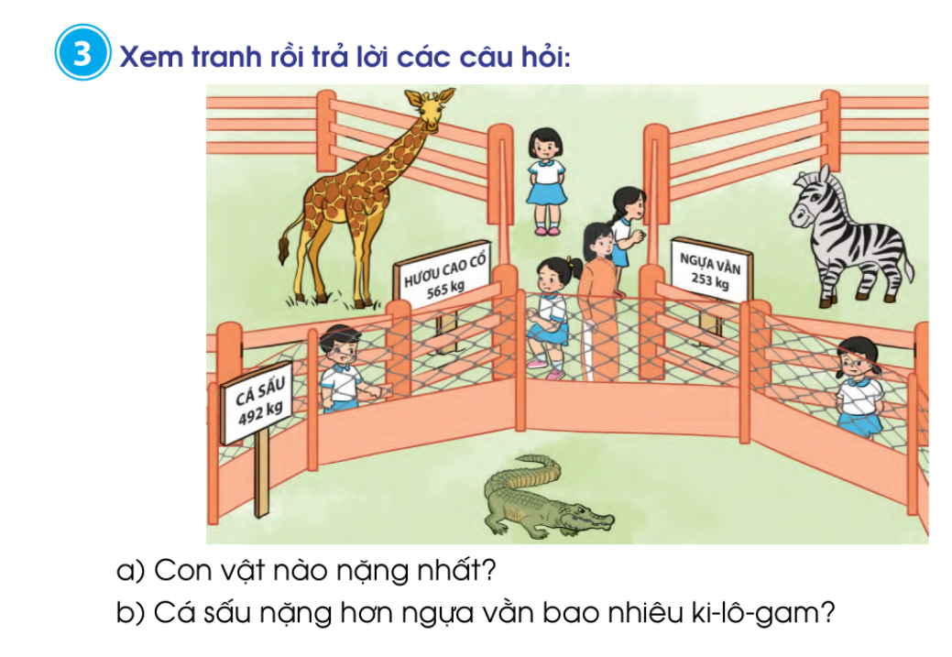
Xem tranh rồi trả lời các câu hỏi:
3
a. Con vật nào nặng nhất?
b. Cá sấu nặng hơn ngựa vằn bao nhiêu ki-lô-gam?

Slide 13
Xem tranh rồi trả lời các câu hỏi:
3
a. Con vật nào nặng nhất?
Con hươu cao cổ nặng nhất: 565 kg

Slide 14
Xem tranh rồi trả lời các câu hỏi:
3
b. Cá sấu nặng hơn ngựa vằn bao nhiêu ki-lô-gam?
Cá sấu nặng hơn ngựa vằn số ki-lô-gam là:
492 – 253 = 239 (kg)
Đáp số: 239 kg.

Slide 15


Em hãy chia sẻ những điều học được qua bài này.

Slide 16


DẶN DÒ

Slide 17


